Slide 1

Пусть это - хранит наша память
Работу подготовили:
обучающиеся 4 «А» класса
МОУ СШ № 1
Классный руководитель: Кургузова Н. В.

Slide 2
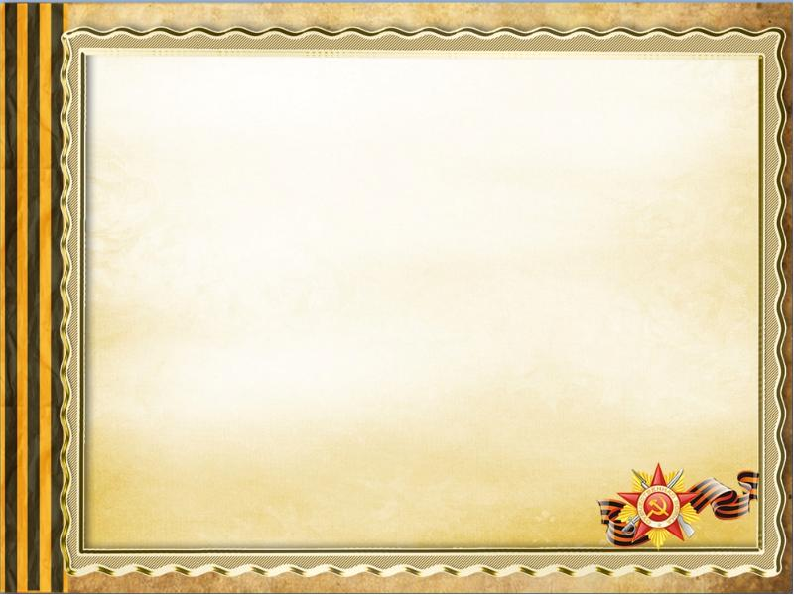
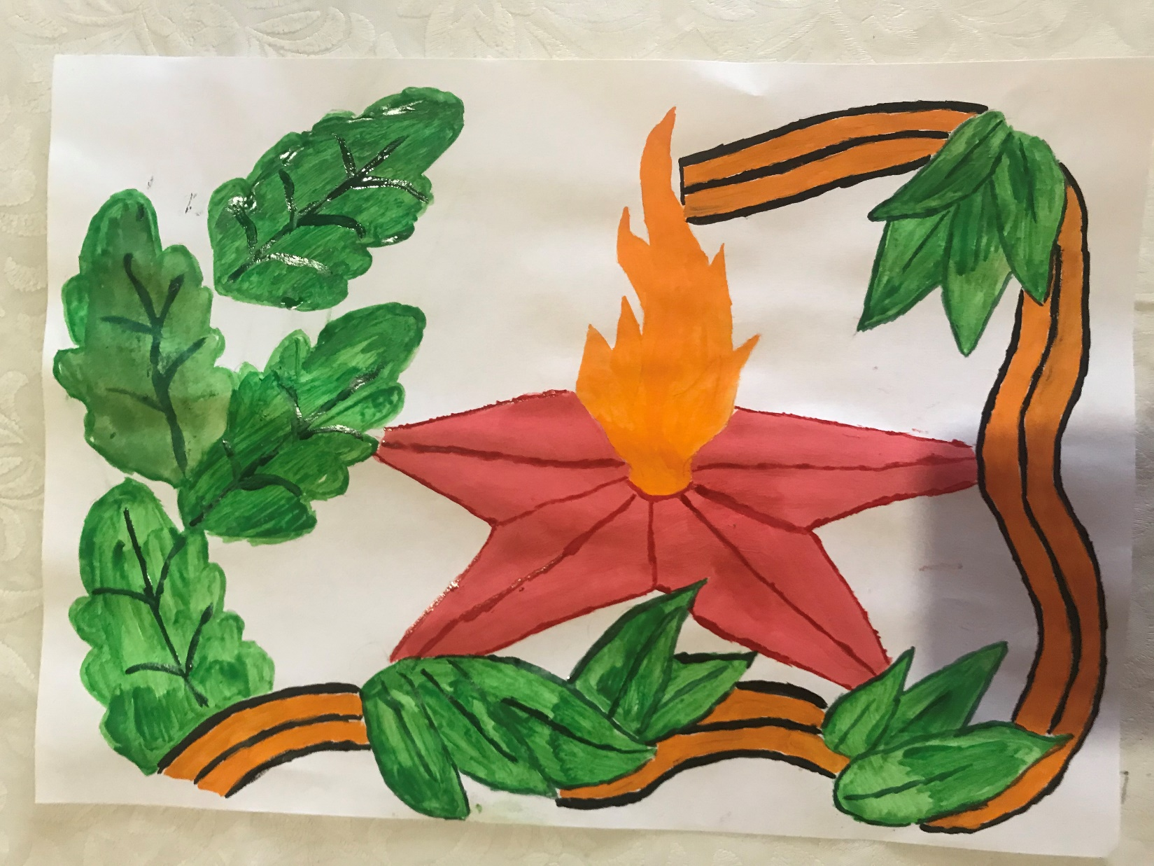
Мещерякова Кристина 4 «А»

Slide 3
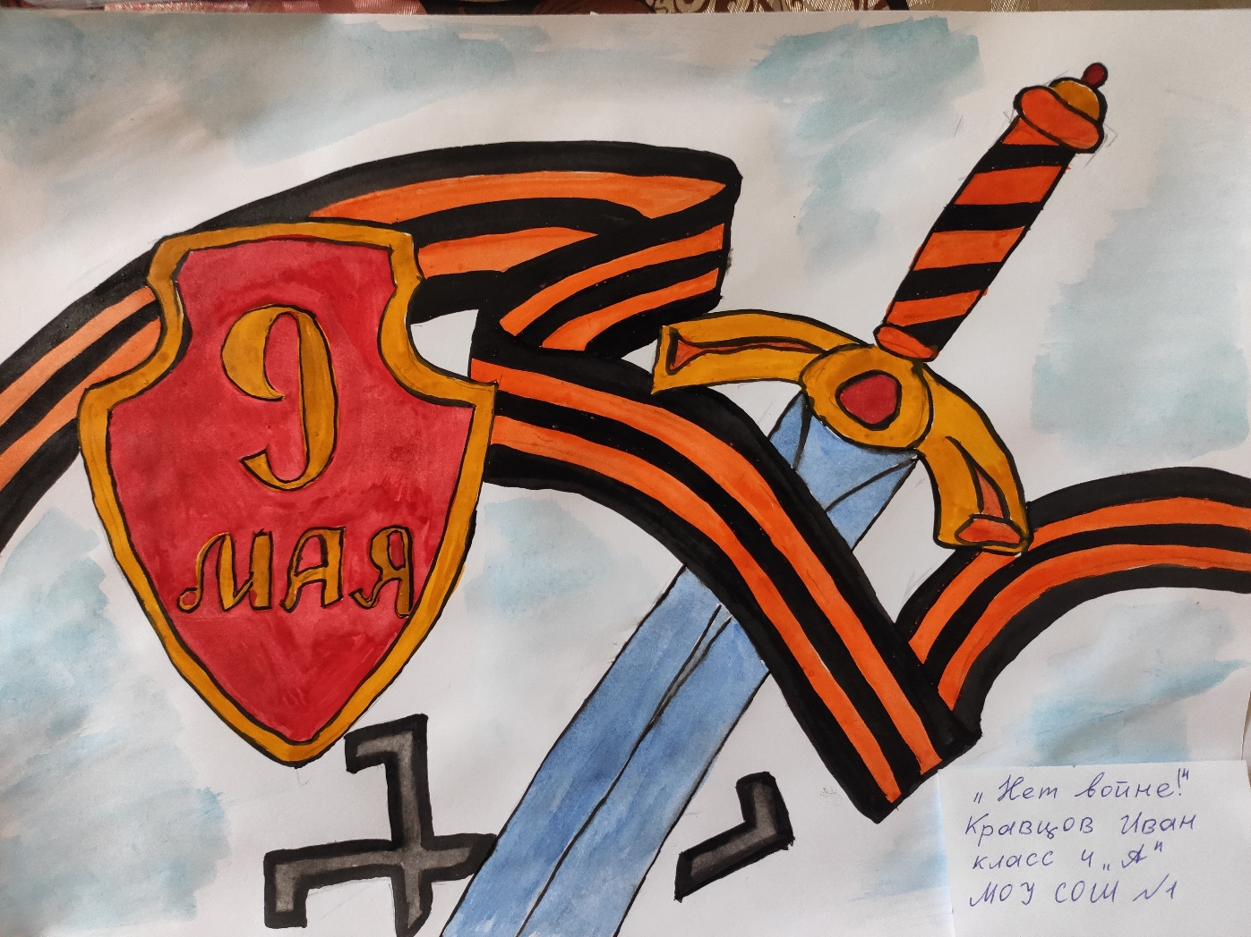

Slide 4
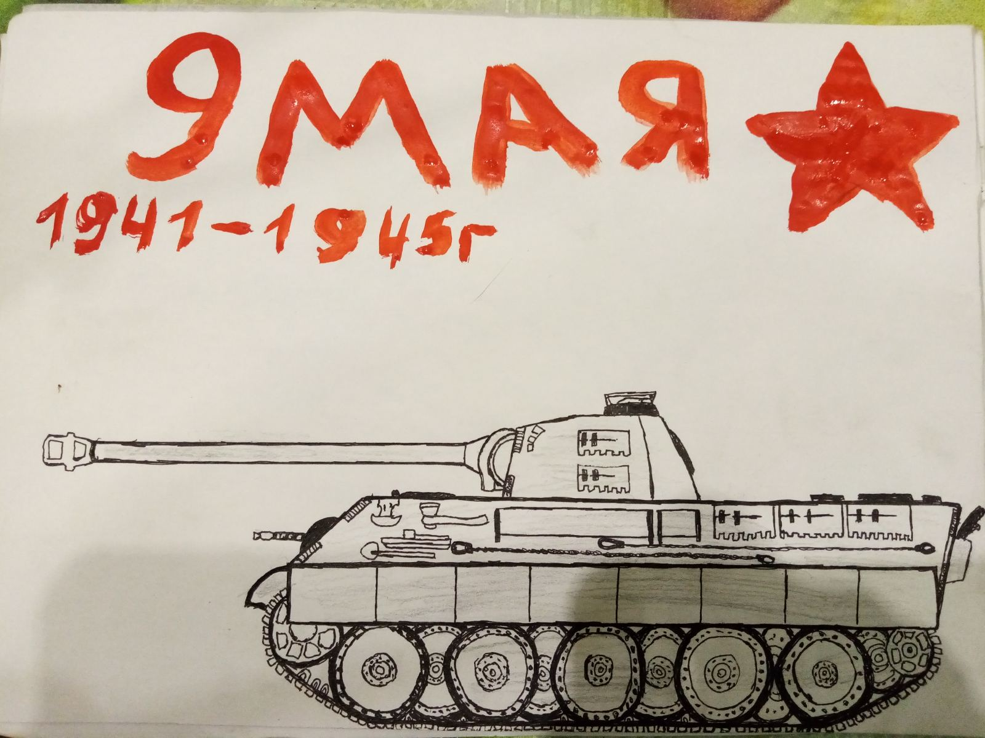
Новосёлов Артём 4 «А»

Slide 5
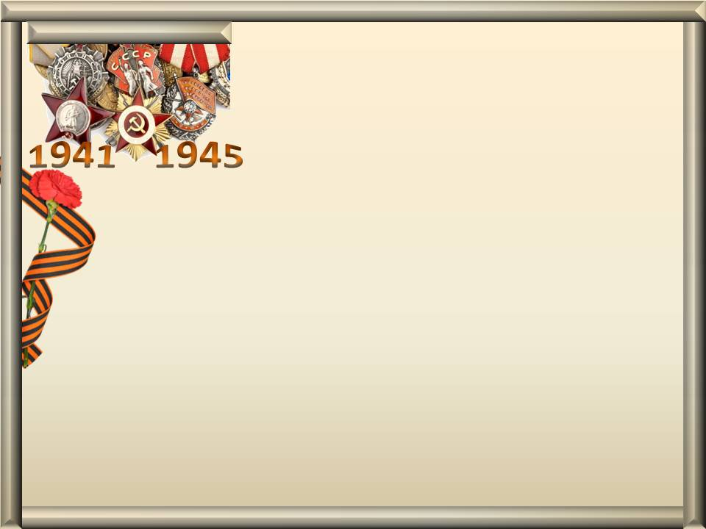
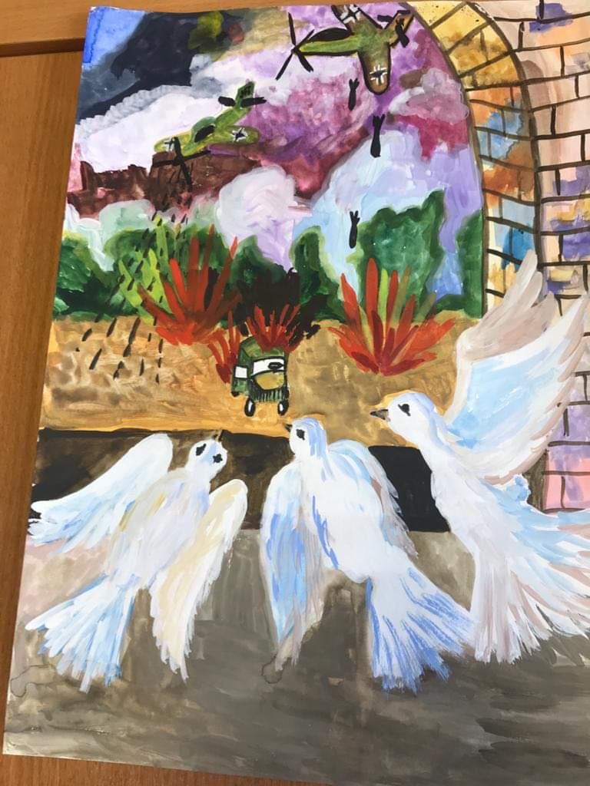
Гусакова Мария 4 «А»

Slide 6
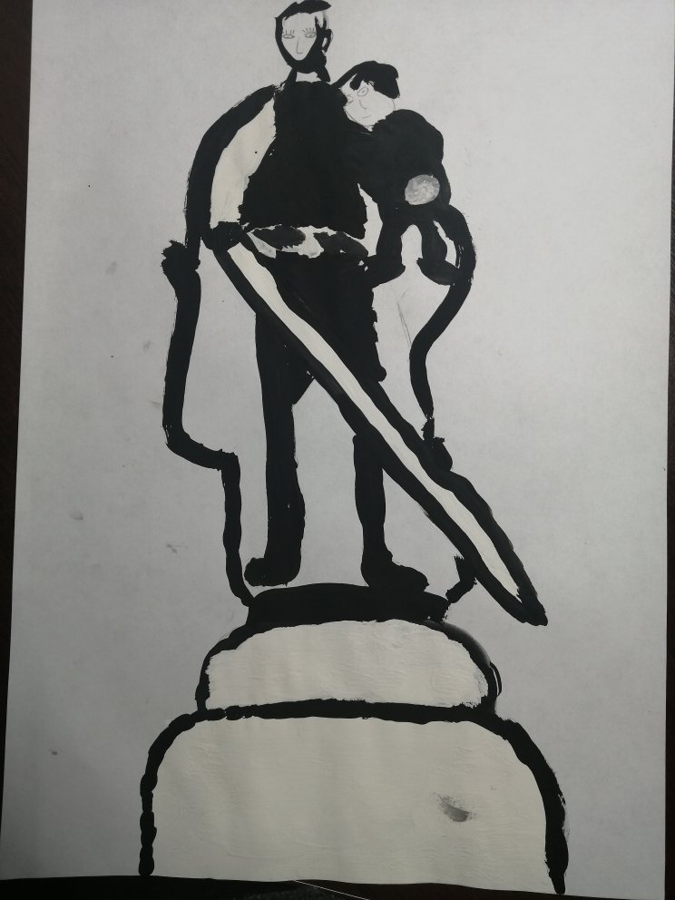
Барашков Дмитрий 4 «А»

Slide 7

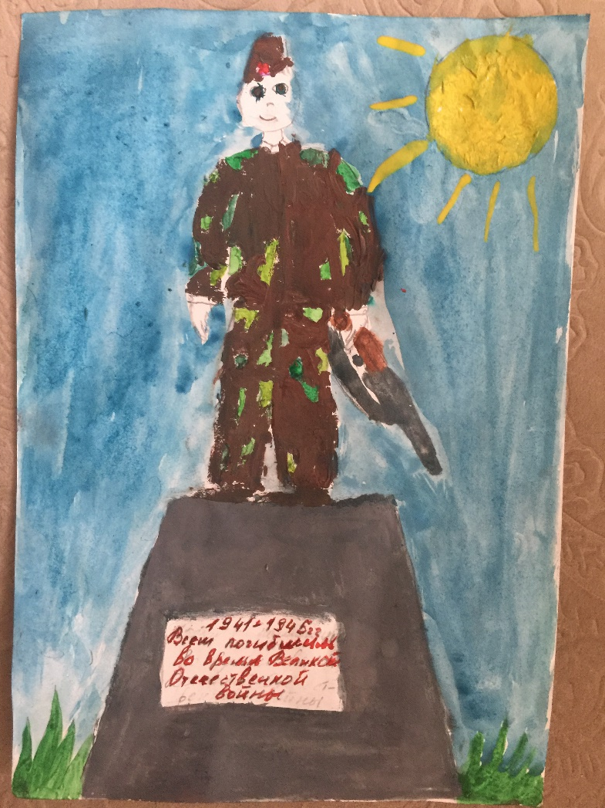
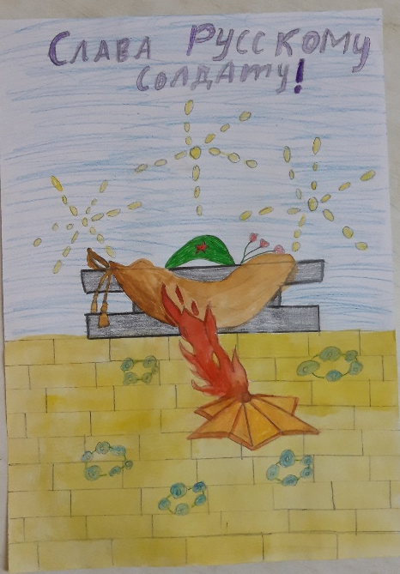
Догадаева Ярослава 4 «А»
Гусакова Мария 4 «А»

Slide 8
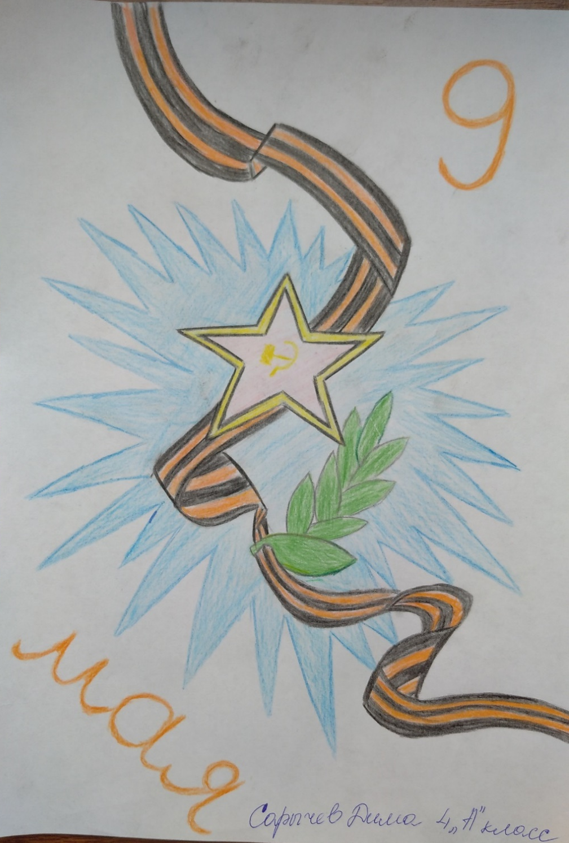
Сарычев Дмитрий 4 «А»

Slide 9
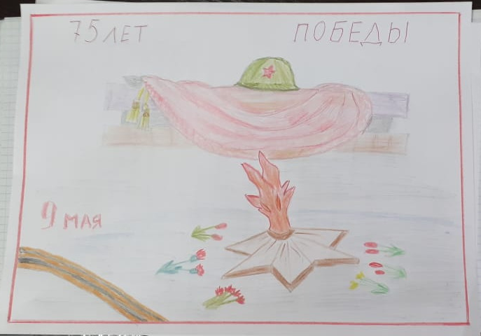
Вареник Арсений 4 «А»

Slide 10


Slide 11
